Slide 1
राष्ट्रिय कृषिगणना २०७८ प्रशिक्षकको लागि क्षेत्रीयस्तरको तालिम मितिः चैत्र २१, २०७८ बाँके, मोरङ
सातौ दिनको दोस्रो सत्र
संस्थागत कृषिचलनहरुको तथ्याङ्क सङ्कलन
गणना सुपरवेक्षण फारामहरु

Slide 2
प्रस्तुतिका विषय र सन्दर्भ सामाग्री
सन्दर्भ सामाग्री
गणना पुस्तिका,
सुपरिवेक्षक पुस्तिका
संस्थागत कृषिचलनहरुको तथ्याङ्क सङ्कलन
गणना सुपरवेक्षण फारामहरु
2

Slide 3
संस्थागत कृषिचलनको गणना कार्य
कृषि कार्य
घरपरिवारबाट सञ्चालित
HH operated
गैर घरपरिवारबाट सञ्चालित
Non-HH operated
संस्थागत कृषि कार्य
Institutional Agri-activity

Slide 4
संस्थागत कृषिचलनको गणना कार्य
परिचय
नेपालमा पहिलो कृषिगणना २०१८ सालमा सम्पन्न भै प्रत्येक दश÷दश वर्षमा हुदैआएको राष्ट्रिय कृषिगणनाको सातौं श्रृंखला केन्द्रीय तथ्याङ्क विभागले सञ्चालन गरिरहेको छ ।
विगतका कृषिगणनाहरुमा गैर घरपरिवारले संस्थागत रुपमा संचालन गरेका कृषि क्रियाकलापसम्बन्धी बिवरणहरु संकलन नगरी घरपरिवारले सञ्चालन गरेका कृषि क्रियाकलापसम्वन्धी विवरणहरु मात्र संकलन गर्ने गरिएको थियो ।
यस कृषिगणनामा यी दुवै क्षेत्रबाट गरिने कृषि क्रियाकलापसम्वन्धी विवरणहरु संकलन गर्न लागिएको छ ।

Slide 5
संस्थागत कृषिचलनको गणना कार्य
संस्थागत कृषिचलन गणनाको उद्देश्य
राष्ट्रिय कृषिगणना २०७८ को पुरक अंगको रुपमा रहेको घर परिवारबाहेकका संस्थागत क्षेत्रहरुले गरेका कृषि क्रियाकलापसम्बन्धी बिस्तृत बिवरणहरु संकलन गर्नु मुख्य उद्देश्य हो ।
उत्तरदाताः
सम्बन्धित संस्थागत कृषिचलनको प्रमुख वा गैरघरपरिवारको मुख्य कृषक
प्रश्नकर्ता र कार्यक्षेत्रः
यो सुपरिवेक्षकले भर्नुपर्दछ ।
सुपरिवेक्षकले आफ्नो कार्य क्षेत्र भित्रका गणना क्षेत्र रहेका वडाहरुको सम्पूर्ण संस्थागत कृषिचलनको लगत २ भर्नुपर्दछ ।
गणना क्षेत्र नरहेको वडामा रहेका संस्थागत कृषिचलनको गणना भने प्रदेश÷जिल्ला कृषिगणना अधिकृतले कार्यबोझको आधारमा कुनै सुपरिवेक्षकलाई तोकी गणना गराउनुपर्दछ ।

Slide 6
संस्थागत कृषि कार्य भन्नाले संस्थागत वा व्यावसायीक समूहद्धारा सञ्चालित निम्न सवै कार्यहरु
खाद्यान्नबाली
तरकारीवाली
तेलबाली
मसलाबाली
फलफूलबाली
नगदेबाली (चिया÷कफी÷अलैची÷उखु÷सनपाट÷सुर्ती)
माछापालन
मौरीपालन
च्याउखेती

Slide 7
संस्थागत कृषि कार्य भन्नाले.......
पुष्पखेती
रेशमखेती
गाईपालन
भैसीपालन
राँगापालन
बाख्रापालन
च्यांग्रापालन
भेडापालन

Slide 8
संस्थागत कृषि कार्य भन्नाले (क्रमश)......
बंगुर÷सुंगुर पालन (पाठापाठी उत्पादनको लागि)
बंगुर÷सुंगुर पालन (मासुको लागि)
ब्रोइलर कुखुरापालन
लेयर्स कुखुरापालन
प्यारेण्ट÷ग्राण्डप्यारेण्ट पालन

Slide 9
गैर घरपरिवारबाट सञ्चालित कृषि कार्य
Agri-activity operated by Non-HH
संस्थागत कृषि कार्य
Institutional Agri-activity
सरकारी निकायद्धारा सञ्चालित कृषि कार्र्र्य
अर्धसरकारी निकायद्धारा सञ्चालित कृषि कार्य
कोअपरेटिभद्धारा सञ्चालित कृषि कार्य
पब्लिक लिमिटेड
धार्मिक तथा सांस्कृतिक प्रतिष्ठानद्धारा सञ्चालित कृषि कार्य
स्कुल कलेजद्धारा सञ्चालित कृषि कार्र्य
व्यापारिक समूह घराना (Business Group) द्धारा सञ्चालित कृषि कार्य
तोकिएको मापदण्ड पुरा भै सञ्चालित कृषि कार्य

Slide 10
निम्न संख्यामा सञ्चालित सवै पशुपन्छीपालन कार्यहरु
गाईपालन (दुधदिने उमेर समुहका कम्तिमा ३५ वटा गाई भएका)
भैसीपालन (दुधदिने उमेर समुहका कम्तिमा २५ वटा भैसी भएका)
राँगापालन (मासुका लागि कम्तिमा २५ वटा राँगा भएका)
बाख्रापालन (कम्तिमा १५० वटा खसीबाख्रा भएका)
च्यांग्रापालन (कम्तिमा १५० वटा च्यांग्रा भएका)
भेडापालन (कम्तिमा १५० वटा भेडा भएका)
बंगुर÷सुंगुर पालन (पाठापाठी उत्पादनको लागि कम्तिमा ३० वटा माउ भएका)
बंगुर÷सुंगुर पालन (मासुको लागि ६ महिना पुरा भएका कम्तिमा ६० वटा भएका)
ब्रोइलर कुखुरापालन (कम्तिमा एक लटमा ५००० ब्रोइलर पालेका)
लेयर्स कुखुरापालन (कम्तिमा १०००० लेयर्स पालेका)
प्यारेण्ट÷ग्राण्डप्यारेण्टपालन (कम्तिमा १०००० प्यारेण्ट÷ग्राण्डप्यारेण्ट पालेका)
अन्य (खुलाउने) अष्ट्रिच, ड्रागन फ्रुट......

Slide 11
संस्थागत कृषिचलनको गणना गर्दा ध्यान दिनुपर्ने विषयहरुः
कृषिगणना कार्यालयले उपलब्ध गराएको संस्थागत कृषिचलनको सूचीमा रहेका कृषिचलनहरुको लगत २ भर्नुपर्दछ ।
संस्थागत कृषिचलनको विवरण भर्दा अगाडिको कभरपेजमा ठूलो अक्षरले “संस्थागत कृषिचलन” भनी लेख्नुपर्दछ ।
संस्थागत कृषिचलनलाई नै कृषक परिवार वा कृषिचलन मानी विवरण भर्नुपर्दछ ।
कृषिगणना कार्यालयले उपलब्ध गराएको संस्थागत कृषिचलनको सूचीमा रहेका कृषिचलनहरुको लगत २ भर्नुपर्दछ ।
संस्थागत कृषिचलनको विवरण भर्दा अगाडिको कभरपेजमा ठूलो अक्षरले “संस्थागत कृषिचलन” भनी लेख्नुपर्दछ ।

Slide 12
संस्थागत कृषिचलनको गणना गर्दा ध्यान दिनुपर्ने विषयहरुः
कभरपेजको फारम क्रमसंख्यामा जिल्लाको सवै संस्थागत कृषिचलनहरुको विवरण संकलन भइसकेपछि सवै संस्थागत कृषिचलनहरुलाई सिलसिलेवार नम्बर दिइ एउटै रेकर्ड फायलमा राखी विभाग पठाउनुपर्दछ ।
कृषक परिवार प्रश्नावलीअन्तर्गत कभरपेजको प्रश्न नं. ५, ६ र ७ बाहेक सवै भर्नुपर्दछ ।
भाग २ को प्रश्न नं.२.१ र २.२, भाग ३, ४, ५, ६, ७, ८, ९, १०, ११ को सवै सान्दर्भिक प्रश्नहरु र भाग १३ को प्रश्न नं. १३.९ मात्र सोध्नुपर्दछ ।
जुन कृषि कार्यले संस्थागत कृषिचलन भएको हो सोसँग सम्बन्धित विवरण मात्र भर्नुपर्दछ ।

Slide 13
संस्थागत कृषिचलनको गणना गर्दा ध्यान दिनुपर्ने विषयहरुः
कुनै संस्थागत कृषिचलनले संस्थागत कृषि कार्य बाहेक अन्य कृषि कार्य पनि गरेको रहेछ भने संस्थागत कृषि कार्यसंग सम्बन्धित बाहेक अन्य कृषिकार्यहरु गणकले लगत १ सूचीकरण कार्य गर्दा समेट्नुपर्दछ ।
जस्तै कुनै परिवारले ३५ वटा दुधदिने उमेर समुहका गाईपालेको छ र अन्य खद्यान्नबाली वा तरकारी बाली वा फलफुलखेती पनि गरेकोछ भने गाईपालनसंग सम्बन्धित विवरण जस्तै गाईगोठले ओगटेको क्षेत्रफल, गाईकोलागि डालेघास वा भुइघासले ओगटेको क्षेत्रफल आदि सुपरिवेक्षकले संस्थागत विवरणमा लिनुपर्दछ भने बाकी बालीहरु र त्यो संग सम्बन्धित विवरण गणकले अरु कृषिचलन वा सोसरह मानी सूचीकरणमा लिनुपर्दछ ।
सुपरिवेक्षकले आफुमातहत रहेका गणकलाई स्थलगत कार्य शुरुहुन भन्दा पहिले कुनकुन गणकको कार्यक्षेत्रमा संस्थागत कृषिचलन पनि छ सोको जानकारी गराउनुपर्दछ जस्ले गर्दा दोहोरिने वा छुट्ने संभावना हुदैन ।

Slide 14
कृषिगणनामा प्रयोग हुने गणना सुपरिवेक्षण फारामहरु

Slide 15
गणना÷सुपरिवेक्षण फारमहरु
कृषिगणनामा गणक र सुपरिवेक्षकहरूको कार्यको अनुगमन, मूल्याङ्कन र नियन्त्रण गर्न विभिन्न किसिमका फारामहरूको व्यवस्था गरिएको छ ।
यीमध्ये केही गणकले र केही सुपरिवेक्षकले भर्नुपर्छ ।
यी फारामहरूको सही उपयोगले तथ्याङ्क प्रशोधनको नतिजा बढी व्यावहारिक र यथार्थ हुन्छ ।
यसबाहेक यी फारामहरूबाट गणना क्षेत्रमा देखापर्ने समस्याहरूको पहिचान गरेर समाधान गर्न सजिलो हुन्छ ।
यी फारामहरूले पछि आउने कृषिगणनाहरूलाई समेत मार्ग प्रर्दशन गर्दछन् ।

Slide 16
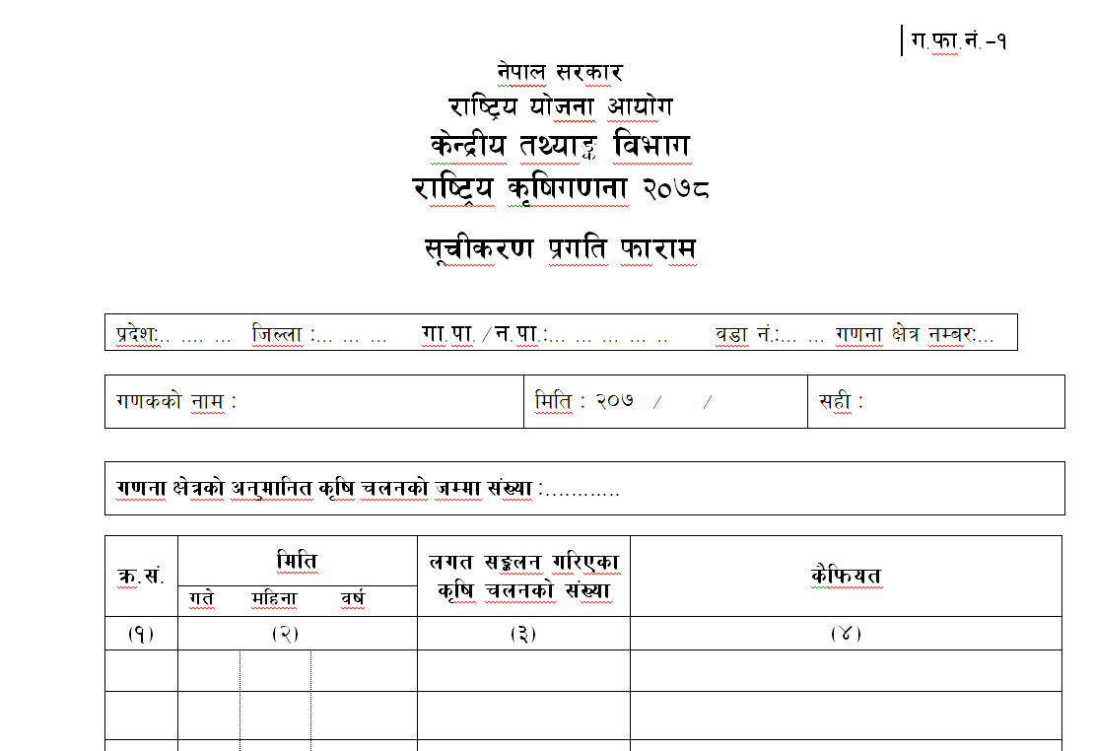
सूचीकरण प्रगति फाराम (ग.फा.नं. १)

Slide 17
गणकको दैनिक प्रगति विवरण फारामहरू
सूचीकरण प्रगति फाराम (ग.फा.नं. १)
यो फाराम लगत १ (कृषिक परिवार लगत) को सन्दर्भमा भर्नुपर्ने फाराम हो ।
यसमा गणकले कृषि चलनहरूको लगत सूचीकरण गरेको दैनिक प्रगति उल्लेख गरिन्छ ।
यस फाराममा सर्वप्रथम गणकले विवरण सङ्कलन गर्न लागेको प्रदेश, जिल्ला, गाउँपालिका÷नगरपालिका, वडा नंं. र गणना क्षेत्र नम्बर सम्बन्धित स्थानमा लेख्नुपर्छ ।
गणकले विवरण सङ्कलन गर्न लागेको गणना क्षेत्रको कृषि चलनको अनुमानित जम्मा संख्या सम्बन्धित गणना क्षेत्रका जनप्रतिनिधि वा त्यहाँका जानिफकार व्यक्तिहरूबाट प्राप्त जानकारीको आधारमा लेख्नुपर्छ ।
यो संख्याले गणकलाई सङ्कलित पारिवारिक विवरणको सत्यता परीक्षण गर्ने कार्ययोजना तय गर्न सघाउ पु¥याउँछ ।
तर गणकले उक्त संख्यालाई आधार मानेर पूर्वाग्रही बन्नु भने हुँदैन अर्थात् अनुमानित संख्या भन्दा वास्ताविक संख्या फरक पनि हुन सक्छ भन्ने कुरा ख्याल राख्नुपर्छ ।

Slide 18
सूचीकरण प्रगति फाराम (ग.फा.नं. १)···
यस फारामको महल–१ मा लगत संकलन गरिएको दिनको क्रमसंख्या लेख्नुपर्छ ।
महल–२ मा लगत सङ्कलन गर्दाको मिति लेख्नुपर्छ ।
महल–३ मा महल–१ र २ को क्रमानुसार गणकले लगत सङ्कलन गरेका कृषि चलनको संख्या लेख्नुपर्छ ।
महल–४ मा कैफियत लेख्नुपर्छ । यसमा सूचीकरण गर्दा गणकले सामना गरेका समस्याहरू केही भएमा वा अन्य केही विशेष कुराहरू भएमा सो उल्लेख गर्नुपर्छ ।

Slide 19
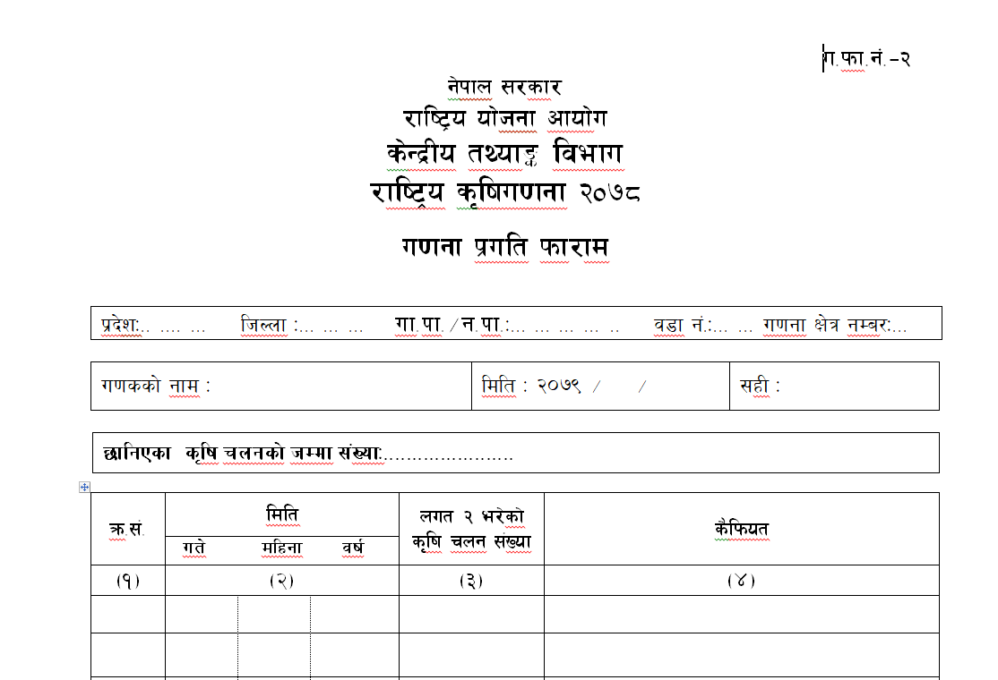
गणना प्रगति फाराम (ग.फा.नं. २)

Slide 20
गणना प्रगति फाराम (ग.फा.नं. २)
यो फाराम प्रत्येक गणना क्षेत्रका छानिएका कृषि चलनहरूको लगत २ (कृषक परिवार प्रश्नावली) को सन्दर्भमा भरिने फाराम हो ।
यसमा गणकले दैनिकरूपमा गणना गरेका कृषि चलनहरूको कार्यप्रगति उल्लेख गरिन्छ ।
यस फाराममा सर्वप्रथम गणकले विवरण सङ्कलन गर्न लागेको प्रदेश, जिल्ला, गाउँपालिका÷नगरपालिका, वडा नं. र गणना क्षेत्र नम्बर सम्बन्धित स्थानमा लेख्नुपर्छ ।
गणकले गणना गर्न लागेको गणना क्षेत्रमा छानिएका कृषि चलनको (अर्थात् गणना गर्नुपर्ने) जम्मा संख्या उपयुक्त कोठामा लेख्नुपर्छ ।
यो संख्या लगत २ बाट प्राप्त हुन्छ । यो संख्या साधारणतय २० देखि ३० को बीचको हुन्छ ।

Slide 21
गणना प्रगति फाराम (ग.फा.नं. २)···
यस फारामको महल–१ मा दिनको क्रमसंख्या लेख्नुपर्छ ।
महल–२ मा लगत २ भर्दाको मिति लेख्नुपर्छ ।
महल–३ मा महल–१ र २ को क्रमानुसार गणकले लगत २ भरेका कृषि चलनको संख्या लेख्नुपर्छ ।
महल–४ मा कैफियत लेख्नुपर्छ। यसमा लगत २ भर्दा गणकले सामना गरेका समस्याहरू केही भएमा वा अन्य विशेष कुराहरू भएमा सो उल्लेख गर्नुपर्छ ।

Slide 22
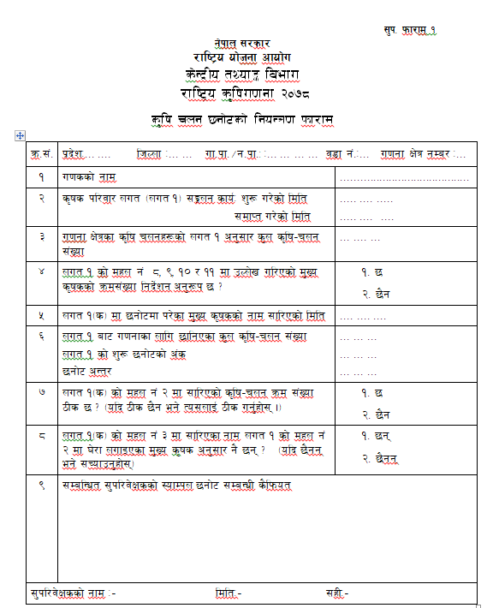
कृषिचलन छनोटको नियन्त्रण फाराम (सुप. फाराम १)

Slide 23
कृषिचलन छनोटको नियन्त्रण फाराम (सु.फा.नं.१)
यो फाराम प्रत्येक गणना क्षेत्रको लागि बेग्लाबेग्लै भर्नुपर्दछ ।
सर्वप्रथम सुपरिवेक्षक आफूले निरीक्षण गर्न लागेको गणकले कार्य गरेको गणना क्षेत्रको परिचयात्मक विवरण (प्रदेश, जिल्ला, गा. पा.÷न.पा., वडा नं., गणना क्षेत्र सङ्ख्या) तथा गणकको नाम लेख्ने ।
क्रमसङ्ख्या २ मा लगत १ सङ्कलन कार्य सुरु गरेको मिति र समाप्त गरेको मिति सम्बन्धित ठाउँमा लेख्ने ।
क्रमसङ्ख्या ३ मा सम्बन्धित गणना–क्षेत्रको लगत १ अनुसार कुल कृषि चलन सङ्ख्या उल्लेख गर्ने ।

Slide 24
कृषिचलन छनोटको नियन्त्रण फाराम (सु.फा.नं.१)…..
क्रमसङ्ख्या ४ मा लगत १ को महल नं. १०, ११, १२ र १३ मा कृषि चलनहरूको वर्गीकरण निर्देशनअनुरूप गरिएको छ–छैन हेरी छ भने १ मा र छैन भने २ मा गोलो घेरा लगाई निर्देशनअनुरूप गरिएको छैन भने ठीकसँग सच्याउने ।
क्रमसङ्ख्या ५ मा छनोटमा परेका मुख्य कृषकहरूको नाम लगत १(क) मा कुन मितिमा सारेको हो सो उल्लेख गर्ने ।
क्रमसङ्ख्या ६ मा लगत १ बाट गणनाका लागि छानिएका जम्मा कृषि–चलन सङ्ख्या, शुरू छनोट अंक र छनोटअन्तर सम्बन्धित ठाउँमा उल्लेख गर्ने ।
क्रमसङ्ख्या ७ मा लगत १(क) को महल नं. २ मा सारिएका कृषि चलनहरूको क्रमसङ्ख्या लगत १ को महल नं. २ मा गोलोघेरा लागेको क्रमानुसार छ–छैन हेरी छ भने १ मा र छैन भने २ मा गोलोघेरा लगाउने र छैन भने त्यसलाई सच्याउने ।

Slide 25
कृषिचलन छनोटको नियन्त्रण फाराम (सु.फा.नं.१)…..
क्रमसङ्ख्या ८ मा लगत १(क) को महल नं.३ मा सारिएको मुख्य कृषकहरूको नाम लगत १ को महल नं. २ मा गोलो घेरा लगाइएअनुसार नै छन् छैनन् यकिन गरी छन् भने १ मा र छैनन् भने २ मा घेरा लगाउने र छैनन् भने त्यसलाई सच्याउने ।
क्रमसङ्ख्या ९ मा सुपरिवेक्षकले आफ्नो केही मन्तव्य भए सो उल्लेख गर्ने ।
अन्तिम हरफमा सुपरिवेक्षकले आफ्नो नाम र मिति लेखी सही गर्ने ।

Slide 26
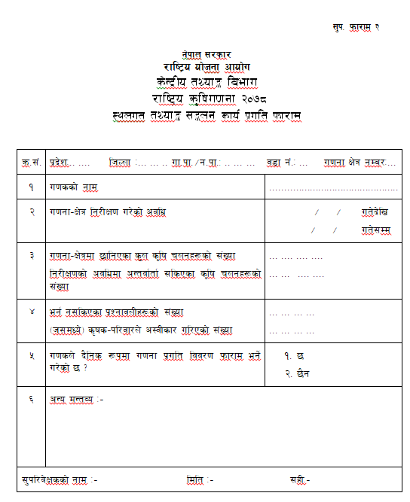
स्थलगत तथ्याङ्क सङ्कलन कार्य प्रगति फाराम (सुप. फाराम २)

Slide 27
स्थलगत तथ्याङ्क सङ्कलन कार्य प्रगति फाराम (सु.फा.नं. २)
यो फाराम गणना–क्षेत्रमा गणकले गणना कार्य गरिरहेको बेला सुपरिवेक्षकले प्रत्येक पटक सुपरिवेक्षण गर्दा भर्नुपर्दछ ।
सर्वप्रथम सुपरिवेक्षक आफूले निरीक्षण गर्न लागेको गणकले कार्य गरेको गणना क्षेत्रको परिचयात्मक विवरण (प्रदेश, जिल्ला, गा.पा.÷न.पा., वडा नं गणना क्षेत्र सङ्ख्या) तथा गणकको नाम लेख्ने ।
क्रमसङ्ख्या २ मा सुपरिवेक्षकले त्यस गणना क्षेत्रमा कुन मितिदेखि कुन मितिसम्म सुपरिवेक्षण गरिएको हो सो उल्लेख गर्ने ।
क्रमसङ्ख्या ३ मा त्यस गणना–क्षेत्रमा छानिएका कृषि चलनहरूको कुल सङ्ख्या र सुपरिवेक्षकले निरीक्षण गरेको अवधिसम्म अन्तर्वार्ता सकिएका कृषि चलनहरूको सङ्ख्या उल्लेख गर्ने ।

Slide 28
स्थलगत तथ्याङ्क सङ्कलन कार्य प्रगति फाराम (सु.फा.नं. २)····
क्रमसङ्ख्या ४ मा भर्न नसकिएका प्रश्नावलीहरूको जम्मा सङ्ख्या लेख्ने र तीमध्ये केही कृषक परिवारले उत्तर दिन ठाडै अस्वीकार गरेका भए सोको सङ्ख्या पनि सम्बन्धित ठाउँमा उल्लेख गर्ने ।
क्रमसंख्या ५ मा गणकले दैनिकरूपमा प्रगति विवरण भर्ने गरेको छ–छैन सोअनुसार उपयुक्त कोडमा गोलोघेरा लगाउने ।
क्रमसंख्या ६ मा सम्बन्धित गणना क्षेत्रको सुपरिवेक्षण गर्दा सुपरिवेक्षकलाई उल्ल्लेख गर्नुपर्ने जस्तो केही कुराहरू लागेमा मन्तव्य लेखेको ठाउँमा उल्लेख गर्ने ।
अन्तिम हरफमा सुपरिवेक्षकले आफ्नो नाम र मिति लेखी सही गर्ने ।

Slide 29
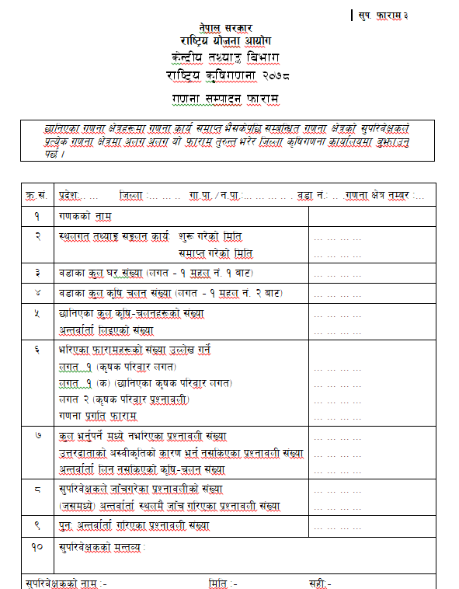
गणना सम्पादन फाराम (सु.फा.नं. ३)

Slide 30
गणना सम्पादन फाराम (सु.फा.नं. ३)
यो फाराम छानिएका गणना–क्षेत्रहरूमा गणना कार्य समाप्त भइसकेपछि सम्बन्धित गणना क्षेत्रको सुपरिवेक्षकले प्रत्येक गणना क्षेत्रमा अलगअलग भरी यथासक्य छिटो कृषिगणना कार्यालयमा बुझाउनु पर्दछ ।
सर्वप्रथम गणना क्षेत्रको परिचयात्मक विवरण (प्रदेश, जिल्ला, गा.पा.÷न.पा., वडा नं., गणना क्षेत्र सङ्ख्या) तथा गणकको नाम लेख्ने ।
क्रमसङ्ख्या २ मा स्थलगत तथ्याङ्क सङ्कलन कार्य शुरू गरेको मिति र समाप्त गरेको मिति सम्बन्धित ठाउँमा उल्लेख गर्ने ।
क्रमसङ्ख्या ३ मा सो गणना क्षेत्रका कुल घर सङ्ख्याको लागि लगत १ को महल नं. १ को अन्तिम अंक लेख्ने ।

Slide 31
गणना सम्पादन फाराम (सु.फा.नं. ३)····
क्रमसङ्ख्या ४ मा सो गणना क्षेत्रका कुल कृषि चलन सङ्ख्याको लागि लगत १ को महल नं. २ को अन्तिम अङ्क लेख्ने ।
क्रमसङ्ख्या ५ मा गणना क्षेत्रमा छानिएका कुल कृषि–चलनहरूको सङ्ख्या र सोमध्ये अन्तर्वार्ता लिइएको सङ्ख्या उल्लेख गर्ने ।
क्रमसङ्ख्या ६ मा भरिएका लगत १, लगत १ (क), लगत २ र गणक प्रगति फारामको संख्या सम्बन्धित ठाउँमा उल्लेख गर्ने ।
क्रमसङ्ख्या ७ मा कूल अन्तर्वार्ता गरिनुपर्ने मध्ये अन्तर्वार्ता लिन नसकिएको जम्मा सङ्ख्या र तीमध्ये उत्तरदाताको अस्वीकृतिको कारण अन्तर्वार्ता लिन नसकिएको सङ्ख्या एवं यो बाहेक अन्य कुनै कारणले अन्तर्वार्ता लिन नसकिएको कृषि चलन सङ्ख्या सम्बन्धित ठाउँमा उल्लेख गर्ने ।

Slide 32
गणना सम्पादन फाराम (सु.फा.नं. ३)····
क्रमसङ्ख्या ८ मा सुपरिवेक्षकले जाँच गरेको कृषक परिवार प्रश्नावलीहरू (कृषि चलन) को सङ्ख्या र अन्तर्वार्ता स्थलमै जाँच गरिएका प्रश्नावली (लगत २) हरूको सङ्ख्या सम्बन्धित ठाउँमा उल्लेख गर्ने ।
क्रमसङ्ख्या ९ मा सुपरिवेक्षकले पुनः अन्तर्वार्ता गरेको प्रश्नावलीको सङ्ख्या उल्लेख गर्ने र प्रत्येक गणना–क्षेत्रको लागि दुईवटा कृषक परिवार प्रश्नावलीको पुनः अन्तर्वार्ता गर्ने ।
सम्बन्धित गणना–क्षेत्रको गणना कार्य समाप्त भएपछि गणना कार्यसँग सम्बन्धित र सुपरिवेक्षकलाई उल्लेख गर्न मन लागेको केही कुरा भए क्रमसङ्ख्या १० मा उल्लेख गर्ने ।
अन्तिम हरफमा सुपरिवेक्षकले आफ्नो नाम र मिति लेखी सही गर्ने ।

Slide 33
छलफल तथा प्रश्नोत्तर

Slide 34
पुनरावलोकनका लागि प्रश्न
प्रश्न १ संस्थागत कृषिचलन भन्नाले के बुझिन्छ ?
प्रश्न २ संस्थागत कृषिचलनको विवरण भर्ने जिमेवारी कस्को हो ?
प्रश्न ३ संस्थागत कृषिचलन र घरपरिवारबाट सञ्चालित कृषिकार्य वीच कसरी फरक छुट्याउने ?
प्रश्न ४ गणकले संस्थागत कृषिचलनको बारेमा जानकारी कसरी लिने ?
प्रश्न ५ कुखुरापालनबाट संस्थागत कृषिचलनमा परेको कृषकले फलफुलखेती , तरकारीबाली पनि लगाएको रहेछ भने सुपरिवेक्षकले र गणकले कसरी विवरण भर्ने?
34

Slide 35
विस्तृत जानकारीका लागि गणना पुस्तिकाको पेज १०५ तथा सुपरिवेक्षक पुस्तिकाको ३८ देखि ४२ सम्म अध्ययन गर्नुहोस्
धन्यवाद !
35

